Slide 1
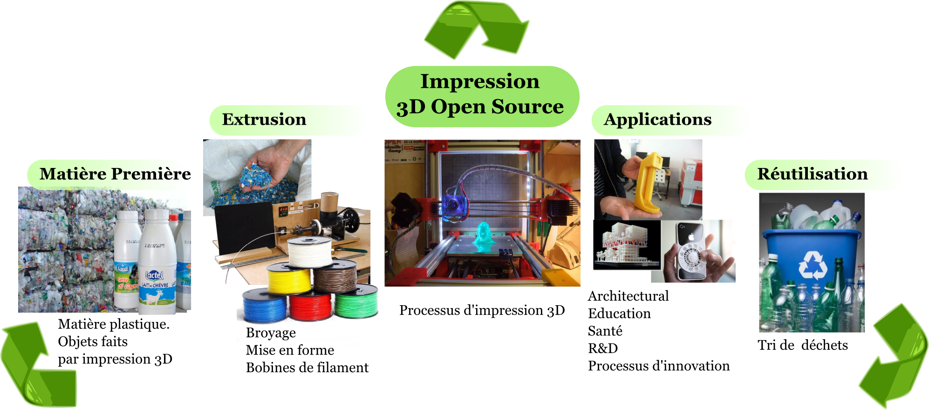
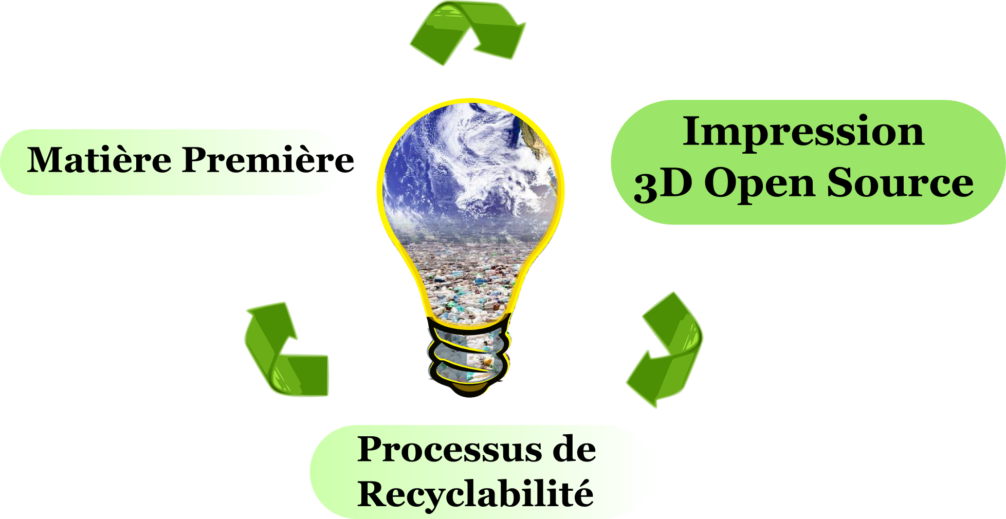
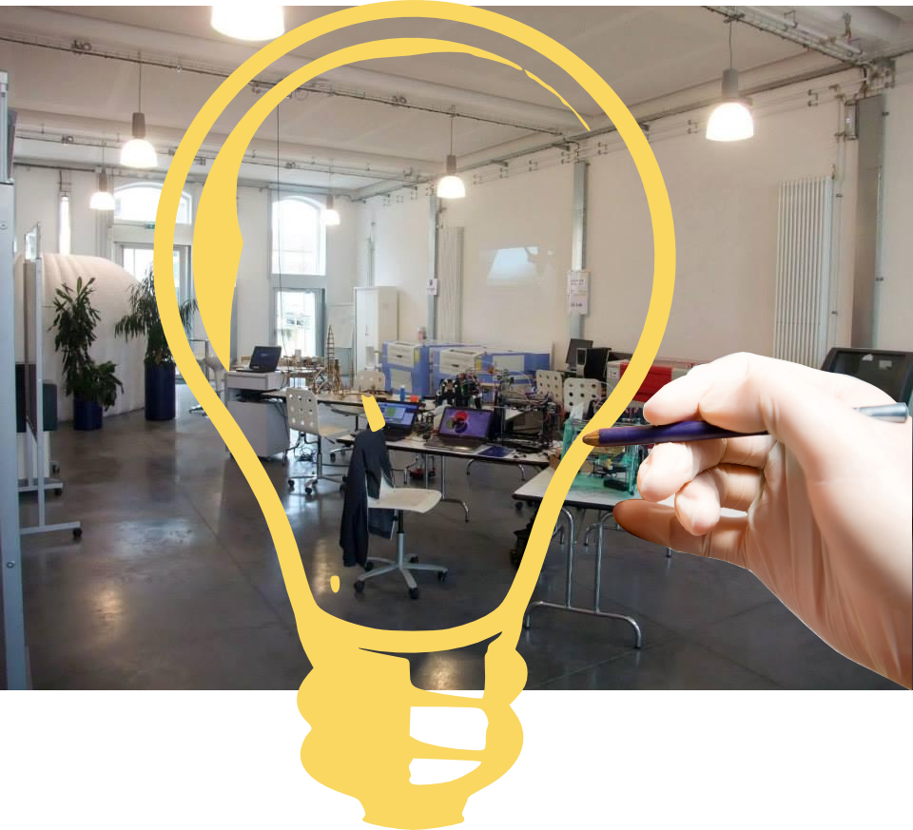
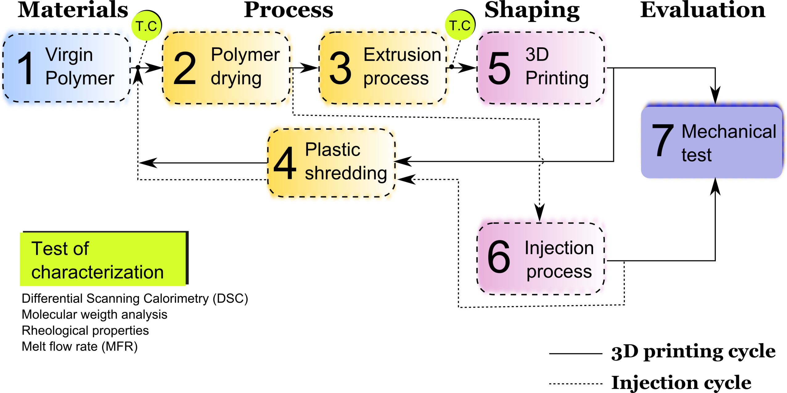

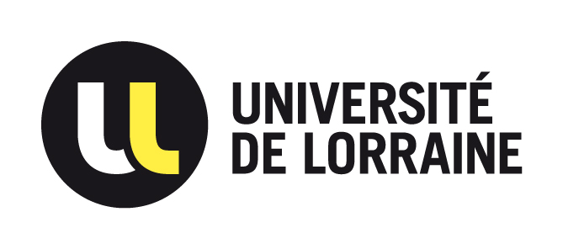
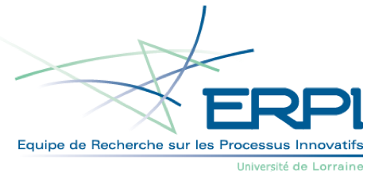
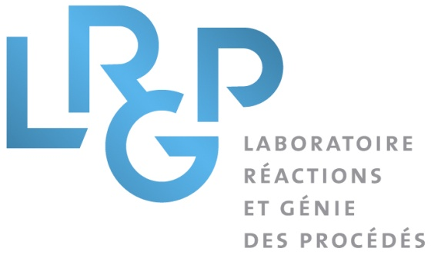
Etude de la recyclabilité pour la fabrication additive dans un contexte open source :
Optimisation des procédés et des méthodes
Impression 3D et Environnement
Comment valoriser les matières plastiques recyclées à partir de l'impression 3D Open Source ?
Objectives
Etablir un protocole pour la recyclabilité de la matière plastique dans le cadre de l'impression 3D Open Source
Identifier, caractériser et optimiser les paramètres du processus de recyclage.
Explorer des matériaux composites pour l'impression 3D.
Méthodologie
Cette méthodologie permettre d’évaluer la dégradation de la matière plastique en fonction du numéro de cycles d’utilisation.
Le procédés d’impression 3D open source et d’injection sont étudiés.
Le Lorraine Fab Living Lab® en collaboration avec le Laboratoire de Réactions et Génie de Procédés –LRGP- favorisent l'expérimentation de matériaux plastiques recyclés pour la création de valeur dans les domaines industriels.
Ce travail de thèse est financé par une allocation de recherche du MESR.
Fabio A. Cruz Sanchez¹, doctorant ERPI
Hakim Boudaoud¹, Co-encadrant
Sandrine Hoppe², Co-encadrant
Mauricio Camargo^{2,} Directeur de these
¹Équipe de Recherche sur les Processus Innovatifs –ERPI-
²Laboratoire Réactions et Génie des Procédés –LRGP-
Notes:
Ajouter la référence de l’image

